Slide 1
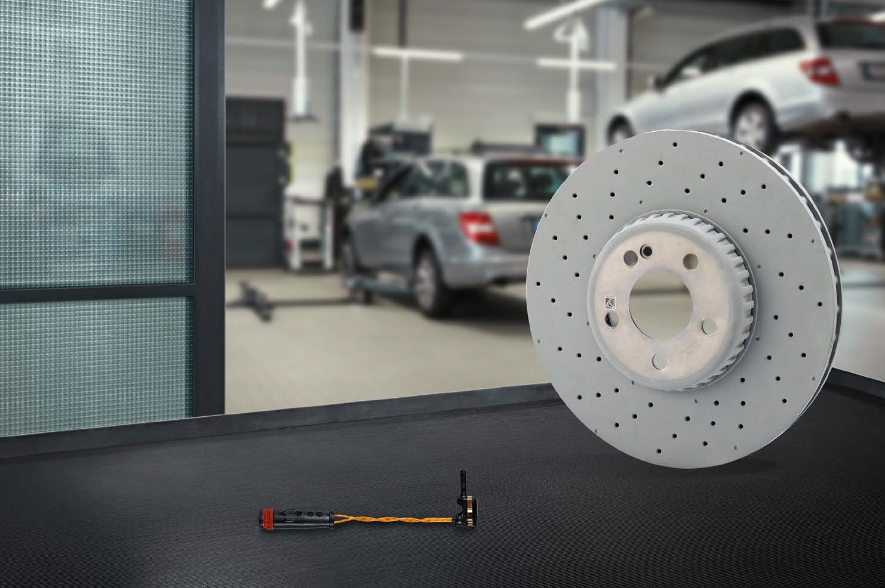
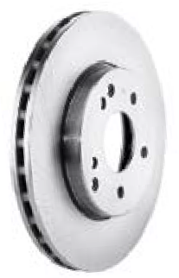
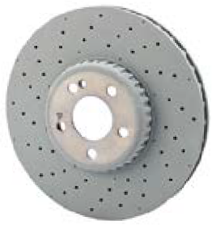
Frenos.
Producto
Ventajas para sus clientes
Ventajas para usted
Consejo práctico
Forros de freno.
Garantizan un rendimiento óptimo de los frenos.
Especialmente desarrollados y coordinados para todos los modelos Mercedes‑Benz.
Prevención de los ruidos de frenado.
Bajo índice de desgaste durante una larga distancia recorrida.
El volumen de suministro completo incluye todas las piezas pequeñas necesarias para el montaje y que garantizan a sus clientes una elevada precisión de ajuste, un montaje sin problemas y breve, y, por tanto, bajos costes de servicio posventa.
Adecuados para sistemas ABS y ESP desarrollados en vehículos Mercedes‑Benz. Aquí también se tienen en cuenta el peso del vehículo y todos los demás componentes del sistema de frenos.
Pedir conjuntamente ahora:
Líquido de frenos original Mercedes‑Benz, botella de 1 litro (A 000 989 08 07 13)
Ventajas para usted:
+ mayor reserva de seguridad para cuando también circule por montaña
+ cumple todas las exigencias de la especificación Daimler según Mercedes‑Benz BeVo, hoja 331.0
Discos de freno.
Marcha suave y prevención de ruidos y vibraciones gracias a una precisión de ajuste perfecta.
Par de fricción óptimo.
Potencia de frenado excelente desde el primer día.
Resistencia a las fisuras y deformaciones.
Protección contra la corrosión perfecta gracias a un recubrimiento especial de protección.
Tiempo de montaje breve, ya que el recubrimiento de protección no debe retirarse.
Ahorro de tiempo gracias a una fase de rodaje más corta, ya que el coeficiente de fricción óptimo se alcanza rápidamente.
Los frenos ofrecen potencias máximas. ¡Frenan el vehículo de 100 km/h a 0 en aproximadamente 2,7 segundos!
Pasta para frenos original Mercedes‑Benz, sobres de 3 g (A 001 989 94 51 09),
tubo de 100 g (A 001 989 94 51 12)
Ventajas para usted:
+ se previenen los chirridos de los frenos de disco
+ facturación según reparación
+ protección contra la corrosión
Discos de freno de construcción ligera.
Disco de freno de construcción ligera con dentado innovador entre el anillo de freno y la campana de acero.
Consumo de combustible y confort de conducción mejorados gracias al menor peso (hasta 1,5 kg por disco de freno).
Ancho de vía admisible solo si se utiliza el disco de freno de construcción ligera. Es posible que los discos de freno con base de la campana > 2,5 mm requieran una homologación por separado (según la legislación nacional).
Normalmente, los discos de fundición gris tienen una base de la campana más gruesa y no están autorizados por Mercedes‑Benz Group AG para las series en cuestión.
Pedir conjuntamente ahora:
Sensores de desgaste de los forros de freno
Los productos con este símbolo se han sometido a comparaciones con la competencia. Encontrará una selección de los resultados de la prueba en las siguientes páginas.
Recambios originales Mercedes-Benz | Mantenimiento y desgaste

Slide 2
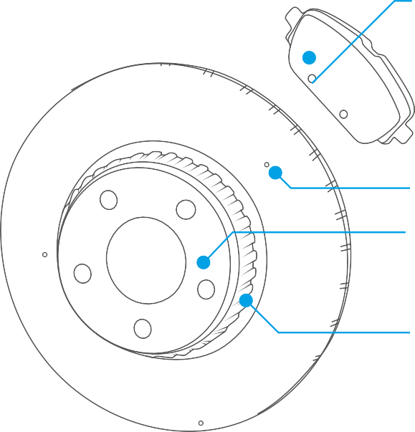
Referente de calidad, seguridad y rentabilidad.
Resumen de resultados de la prueba: la mejor elección: el original.
Forros y discos de freno originales Mercedes-Benz:
La fiabilidad y el rendimiento de los forros y discos de freno resultan decisivos para la seguridad de los ocupantes del vehículo y otros usuarios de la carretera, dado que un mal efecto de frenado puede prolongar considerablemente la distancia de frenado. Además, los materiales de baja calidad pueden provocar una fuerte corrosión, ruidos de los frenos y un mayor desgaste. Por todo ello, Mercedes-Benz exige el máximo nivel de calidad de los forros y discos de freno.
Comprobación de montaje | Mercedes-Benz | Competidor 1 | Competidor 2
Distancia de frenado 100 km/h con frenos fríos
Distancia de frenado 130 km/h con frenos calientes
Distancia de frenado 160/200 km/h con frenos fríos
Resistencia del disco a fisuras |  | *
Coeficiente de fricción entre forro y disco de freno
Resistencia al desgaste
Los disco de freno de construcción ligera Mercedes-Benz constan de una campana de acero de gran resistencia unida al anillo de freno de fundición gris mediante un dentado. El peso se reduce en hasta 1,5 kg por disco gracias al uso de acero fino en lugar de fundición gris para la campana del disco de freno y, por tanto, hasta 6 kg por vehículo—cumpliendo al mismo tiempo los máximos requisitos de seguridad—. Adicionalmente, la reducción de peso contribuye a reducir el consumo y, así, las emisiones de contaminantes.
Categoría | 1 | 2 | 3
Muy bien Bien Regular
Los forros y discos de freno originales de Mercedes-Benz han obtenido el mejor valor total en cuanto a resistencia a las fisuras, coeficiente de fricción y resistencia al desgaste. Están óptimamente coordinados entre sí y con el modelo de vehículo correspondiente.
Ventajas técnicas de la innovación. Gracias a la reducción de la masa sin suspensión, surgen ventajas para el confort de conducción.
Mezcla de recubrimiento especialmente coordinada con el vehículo
También se benefician los talleres. El indicador de desgaste de los
discos de freno originales Mercedes-Benz evita mediciones tediosas, dado que el límite de desgaste se identifica de un vistazo.
en
Indicador de desgaste (3x)
Campana de acero de gran resistencia: reducción de peso de hasta 1,5 kg por disco
Dentado

Slide 3
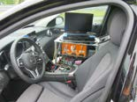
La prueba del producto: Mercedes-Benz vs. competidores
El instituto de pruebas independiente DEKRA ha realizado diferentes comprobaciones con tres pares de forro y disco de freno. Los productos probados son adecuados para la Clase C y la Clase E de las series 205, 213 y 238. El vehículo de ensayo era un Mercedes-Benz C 200, serie 205.
Criterios de prueba.
Montaje.
Distancia de frenado.
Banco de pruebas.
Exactitud dimensional
Duración del montaje
¿Por qué es importante esta prueba?
La precisión de ajuste óptima es condición previa para unos tiempos breves de montaje y desmontaje.
¿Cómo se probó?
Los productos de la competencia se compararon con los recambios originales Mercedes-Benz utilizando el pie de rey digital y el medido de ángulo, y se montaron nuevos en el vehículo de prueba.
Durante el montaje se comprobaron la exactitud dimensional y la duración del montaje.
Distancia de frenado 100 km/h con frenos fríos
Distancia de frenado 130 km/h con frenos calientes
Distancia de frenado 160/200 km/h con frenos fríos
¿Por qué es importante esta prueba?
Los valores característicos más importantes para evaluar la fuerza de frenado son la distancia de frenado a diferentes velocidades con los frenos fríos, así como la disminución del efecto de frenado al aumentar la temperatura de frenado (pérdida del efecto de frenado).
¿Cómo se probó?
Con el freno fío (por debajo de 100 °C) se realizaron varios frenados hasta la parada desde 100 km/h, 160 km/h y 200 km/h con la fuerza máxima sobre el pedal.
Para la prueba de frenado con el sistema de frenos caliente se efectuaron diez frenados consecutivos hasta la parada desde una velocidad de 130 km/h. Se comenzó con los frenos fríos (por debajo de 100 °C). El sistema de frenos se fue calentando progresivamente mediante frenados rápidos consecutivos.
Resistencia del disco a fisuras
Coeficiente de fricción entre forro y disco de freno
Resistencia al desgaste
¿Por qué es importante esta prueba?
Los productos robustos y duraderos requieren cambios con menos frecuencia. El coeficiente de fricción óptimo entre el forro y el disco de freno es decisivo para la potencia de frenado.
¿Cómo se probó?
Se inspeccionó y evaluó la formación de fisuras en el disco de freno. Para ello se realizaron 30 frenados de acondicionamiento para ajustar el par de fricción y 1.200 frenados con diferentes velocidades iniciales y finales, así como deceleraciones. Para las demás pruebas se realizaron más de 200 frenados de acondicionamiento para ajustar el par de fricción y varios frenados con perfiles de conducción y velocidad, velocidades iniciales y finales, presiones de frenado, deceleraciones y temperaturas diferentes. En los forros de freno se determinó el desgaste en milímetros y en los discos de freno se determinó el desgaste de peso en gramos.

